Slide 1
과목_학년학기_단원 | suh_0501_06
차시명 | 03 사각형의 둘레를 구해 볼까요
파일명 | suh_0501_06_0003
검토 | 담당
수학팀 | 박종민
문서 HISTORY
번호 | 버전 | 문서 작성일 | 내용 비고 | 작성자 (내선번호) | 검토자
1 | V 1.0 | 2022.02.20 | 문서 발생 | 백지수
2 | V 1.0 | 2022.03.23 | 1차 검수 |  | 박종민
3
4
5
6
7
8
9
10
11

Slide 2
학습 단계 | 자료명 | 프레임 수 | 교과서 정보 | 파일명 | 자료 형태
도입 | [생각 열기] 그림 살펴보기 | 1 | 수학 112쪽, 수학 익힘 72~73쪽 | suh_0501_06_0003_101_1.html | Html5
 | 이번 시간에 배울 내용 | 1 |  | suh_0501_06_0003_102_1.html | Html5
전개 | [활동 1] 직사각형의 둘레 구하는 방법 알아보기 | 1 | 수학 112쪽, 수학 익힘 72~73쪽 | suh_0501_06_0003_201_1.html | Html5
 | [활동 2] 평행사변형의 둘레 구하는 방법 알아보기 | 1 | 수학 112~113쪽, 수학 익힘 72~73쪽 | suh_0501_06_0003_202_1.html | Html5
 | [활동 3] 마름모의 둘레 구하는 방법 알아보기 | 1 | 수학 113쪽, 수학 익힘 72~73쪽 | suh_0501_06_0003_203_1.html | Html5
 | [활동 4] 사각형의 둘레 문제 해결하기 | 1 | 수학 113쪽, 수학 익힘 72~73쪽 | suh_0501_06_0003_204_1.html | Html5
정 리 | 핵심 정리 | 1 |  | suh_0501_06_0003_301_1.html | Html5
 | 다음 시간에 배울 내용 | 1 |  | suh_0501_06_0003_302_1.html | Html5
평 가 | 확인 문제 | 1 |  | suh_0501_06_0003_401_1.html | Html5
총 프레임 수 |  | 9

Slide 3
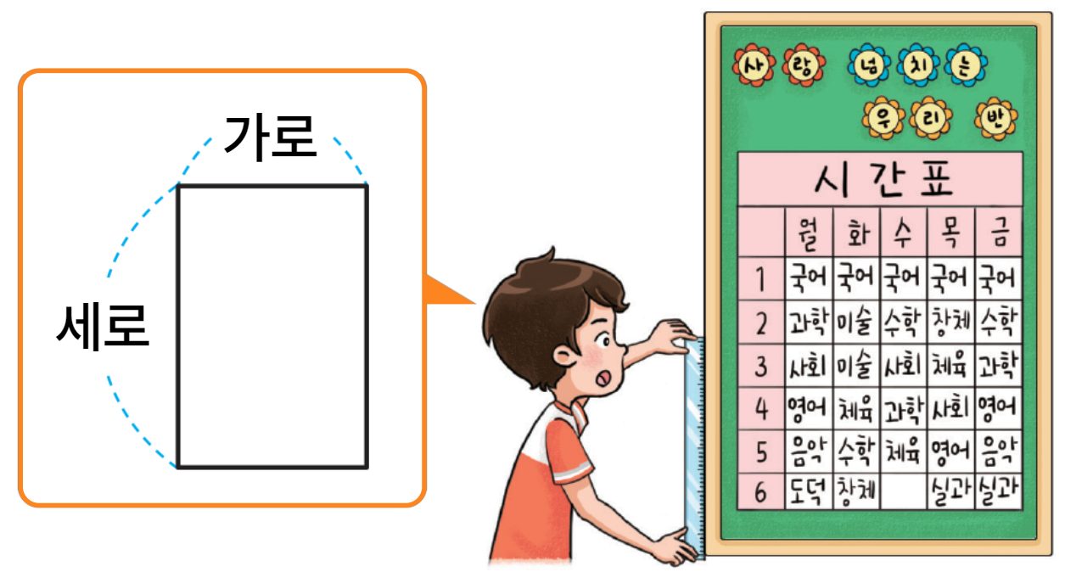




5-1
6. 다각형의 둘레와 넓이
suh_0501_06_0003_101_1
03 사각형의 둘레를 구해 볼까요
다음 그림의 상황에 대하여 이야기해 봅시다.
Θ Description & Function
확대 버튼 및 풀 팝업창(다음 슬라이드)
답 칸 클릭하면 답 나타남. 정답 확인 버튼은 정답 가리기로 토글 됨.
예 약물 사용. 정답 칸 클릭 시 나타남. 처음에는 나타나지 않음.
그림에서 무엇을 하고 있나요?
직사각형 모양의 알림판과 학급 시간표의 둘레를 자로 재고 있습니다.
#3
#1
#2

Slide 4

5-1
6. 다각형의 둘레와 넓이
suh_0501_06_0003_101_1
03 사각형의 둘레를 구해 볼까요
Θ Description & Function
<확대 버튼 클릭 시 나타나는 화면>
기존 개발물의 그림을 최대한 크게 넣어주세요.
1. 말풍선 디자인 수정 - 텍스트는 직접 삽입.
1

Slide 5
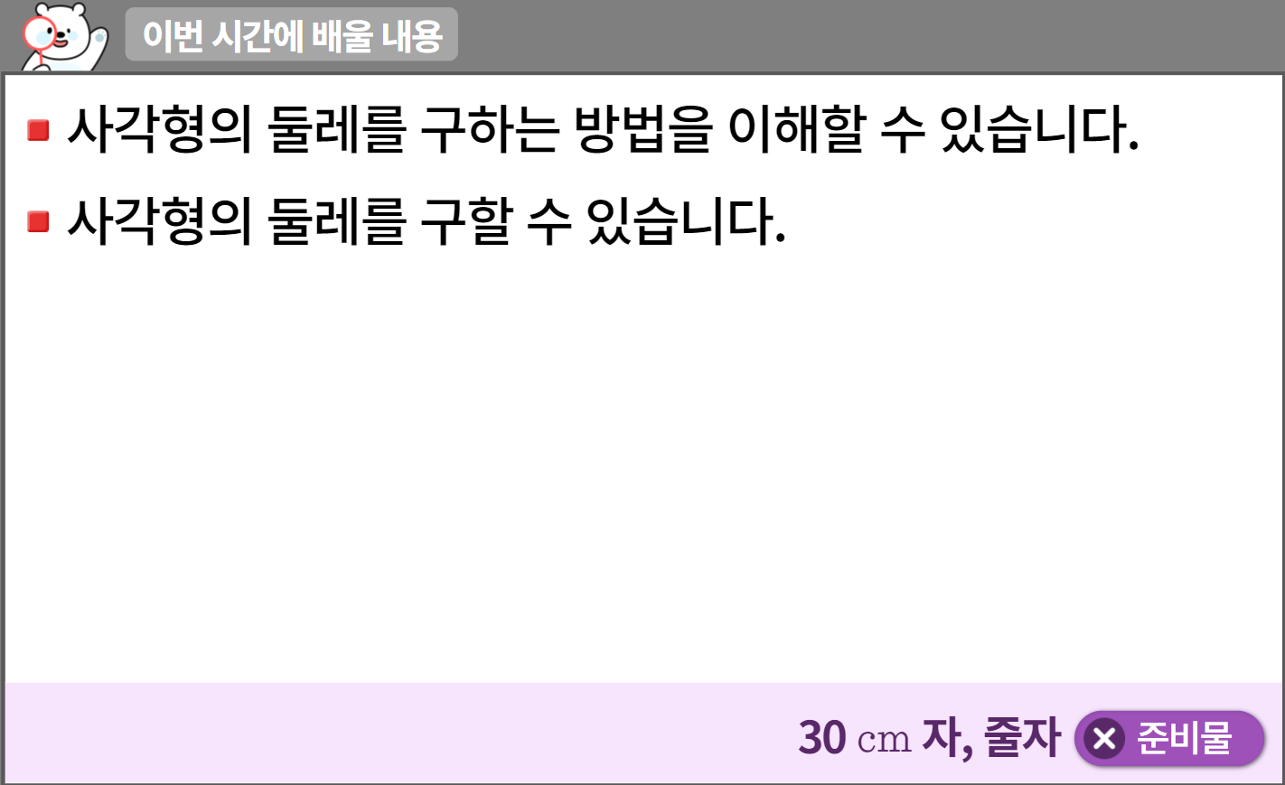

5-1
6. 다각형의 둘레와 넓이
suh_0501_06_0003_102_1
03 사각형의 둘레를 구해 볼까요
수정사항
1 | 이번 시간에는 무엇을 배울까요 페이지 디자인 수정
2 | 준비물 약물 및 팝업박스 디자인 수정 (비고 참고)
3
4
5
1
3
http://cdata.tsherpa.co.kr/tsherpa/MultiMedia/Flash/2020/curri/index.html?flashxmlnum=llbless208&classa=A8-C1-22-WI-WI-03-04-02-0-0-0-0&classno=WI_22_03/win_0202_0402_0004/win_0202_0402_0004_103.html

Slide 6

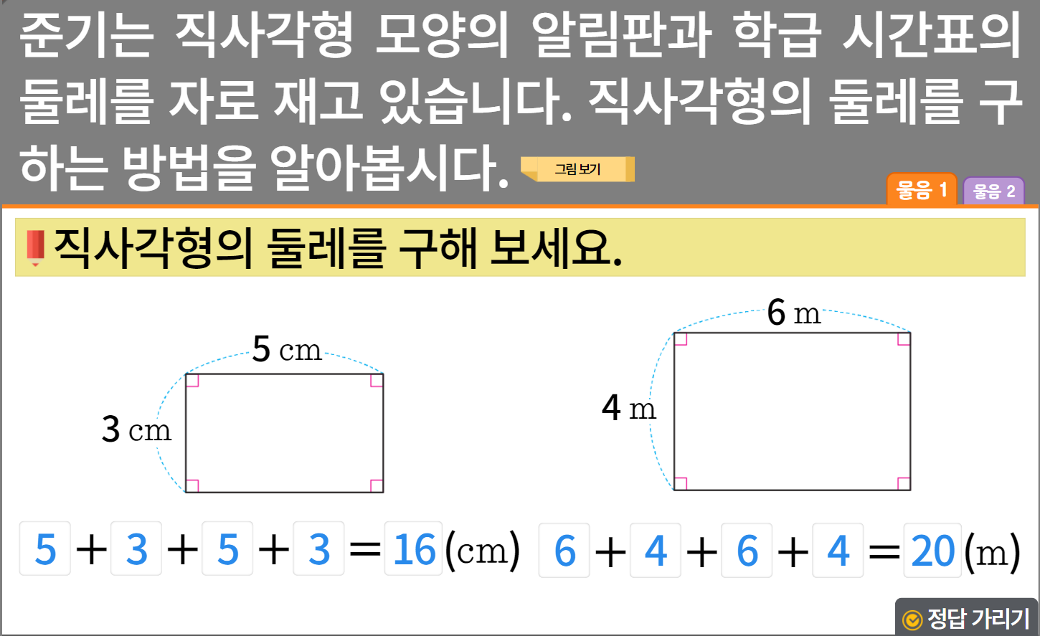

5-1
6. 다각형의 둘레와 넓이
suh_0501_06_0003_201_1
03 사각형의 둘레를 구해 볼까요
수정사항
1 | 대발문 앞 연필 아이콘 추가
2 | 그림 보기 약물 디자인 수정
3 | 소발문 앞 블릿 디자인 수정
4 | 정답확인 버튼 디자인 수정 정답 확인 > 정답 가리기로 토글됨.
5
6
1
2
3
4
https://cdata2.tsherpa.co.kr/tsherpa/MultiMedia/Flash/2020/curri/index.html?flashxmlnum=yuni4856&classa=A8-C1-31-MM-MM-04-04-02-0-0-0-0&classno=MM_31_04/suh_0301_03_0003/suh_0301_03_0003_201_1.html

Slide 7
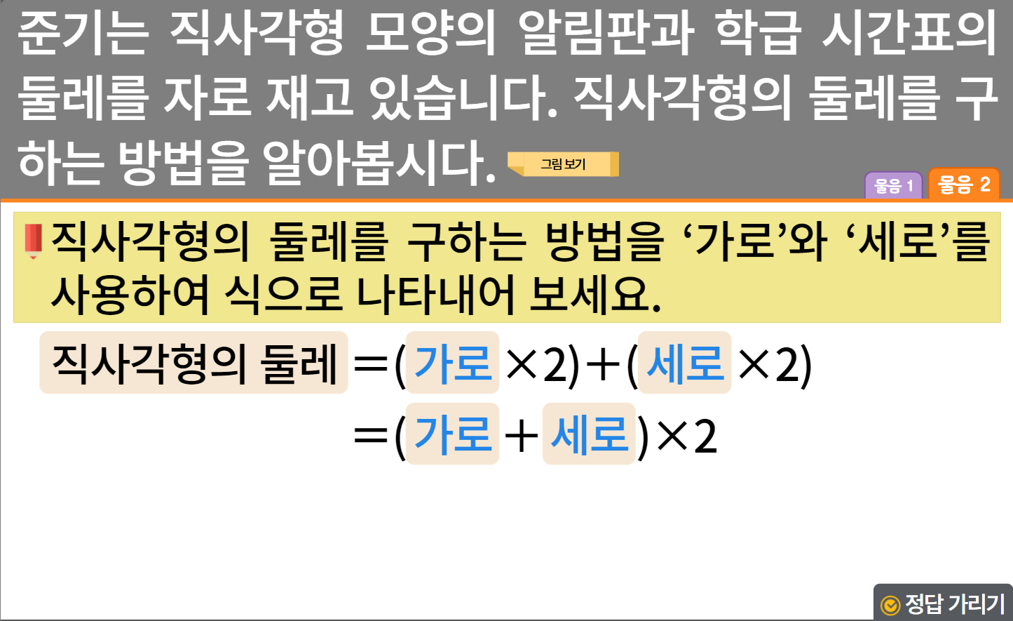
5-1
6. 다각형의 둘레와 넓이
suh_0501_06_0003_201_1
03 사각형의 둘레를 구해 볼까요
수정사항
1 | 소발문 앞 블릿 디자인 수정
2 | 정답확인 버튼 디자인 수정 정답 확인 > 정답 가리기로 토글됨.
3
4
5
6
1
2
https://cdata2.tsherpa.co.kr/tsherpa/MultiMedia/Flash/2020/curri/index.html?flashxmlnum=yuni4856&classa=A8-C1-31-MM-MM-04-04-02-0-0-0-0&classno=MM_31_04/suh_0301_03_0003/suh_0301_03_0003_201_1.html

Slide 8
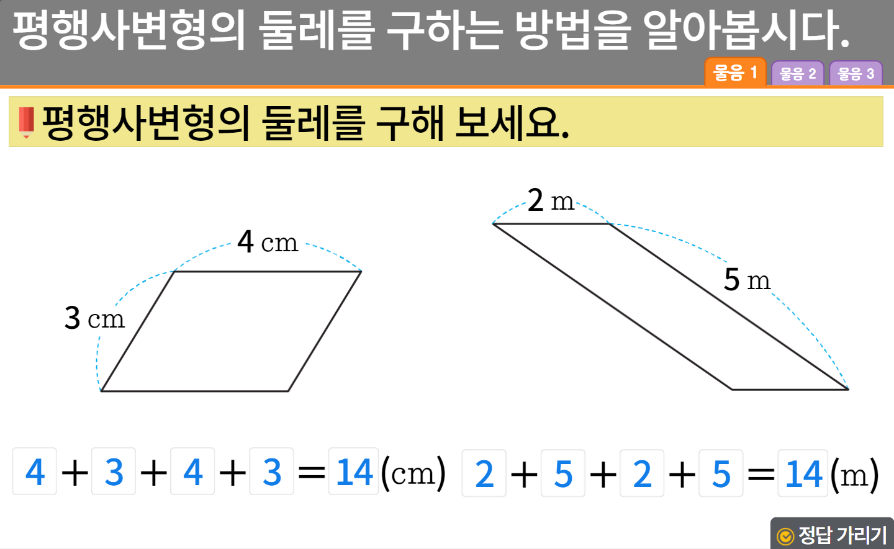
5-1
6. 다각형의 둘레와 넓이
suh_0501_06_0003_202_1
03 사각형의 둘레를 구해 볼까요
수정사항
1 | 대발문 앞 연필 아이콘 추가
2 | 소발문 앞 블릿 디자인 수정
3 | 정답확인 버튼 디자인 수정 정답 확인 > 정답 가리기로 토글됨.
4
5
6
1
2
3
https://cdata2.tsherpa.co.kr/tsherpa/MultiMedia/Flash/2020/curri/index.html?flashxmlnum=yuni4856&classa=A8-C1-31-MM-MM-04-04-02-0-0-0-0&classno=MM_31_04/suh_0301_03_0003/suh_0301_03_0003_201_1.html

Slide 9
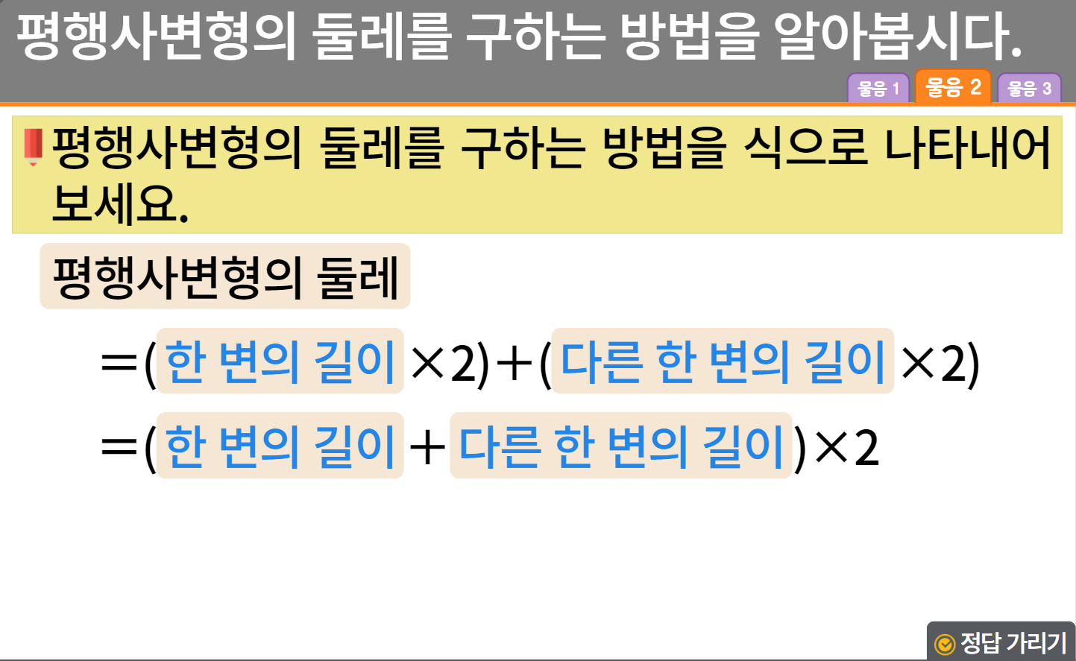

5-1
6. 다각형의 둘레와 넓이
suh_0501_06_0003_202_1
03 사각형의 둘레를 구해 볼까요
수정사항
1 | 소발문 앞 블릿 디자인 수정
2 | 캐릭터 및 말풍선 추가 -탭넘기면 바로 말풍선,캐릭터 나오도록(말줄임 사용x)
3 | 정답확인 버튼 디자인 수정 정답 확인 > 정답 가리기로 토글됨.
4
5
6
1
‘한 변의 길이’와 ‘다른 한 변의
길이’를 사용하여 써보세요.
2
3
https://cdata2.tsherpa.co.kr/tsherpa/MultiMedia/Flash/2020/curri/index.html?flashxmlnum=yuni4856&classa=A8-C1-31-MM-MM-04-04-02-0-0-0-0&classno=MM_31_04/suh_0301_03_0003/suh_0301_03_0003_201_1.html

Slide 10
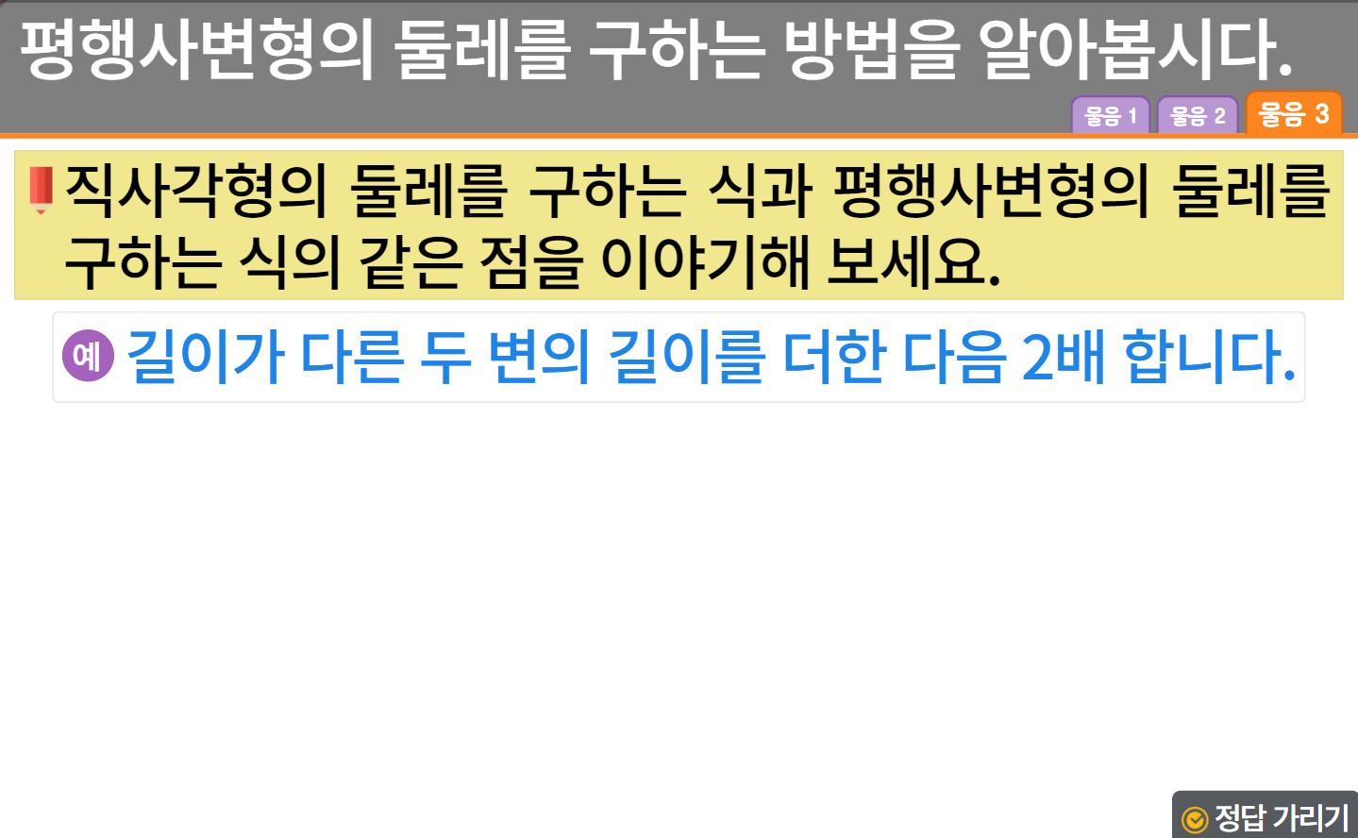
5-1
6. 다각형의 둘레와 넓이
suh_0501_06_0003_202_1
03 사각형의 둘레를 구해 볼까요
수정사항
1 | 소발문 앞 블릿 디자인 수정
2 | 예 약물 디자인 수정
3 | 정답확인 버튼 디자인 수정 정답 확인 > 정답 가리기로 토글됨.
4
5
6
1
2
3
https://cdata2.tsherpa.co.kr/tsherpa/MultiMedia/Flash/2020/curri/index.html?flashxmlnum=yuni4856&classa=A8-C1-31-MM-MM-04-04-02-0-0-0-0&classno=MM_31_04/suh_0301_03_0003/suh_0301_03_0003_201_1.html

Slide 11
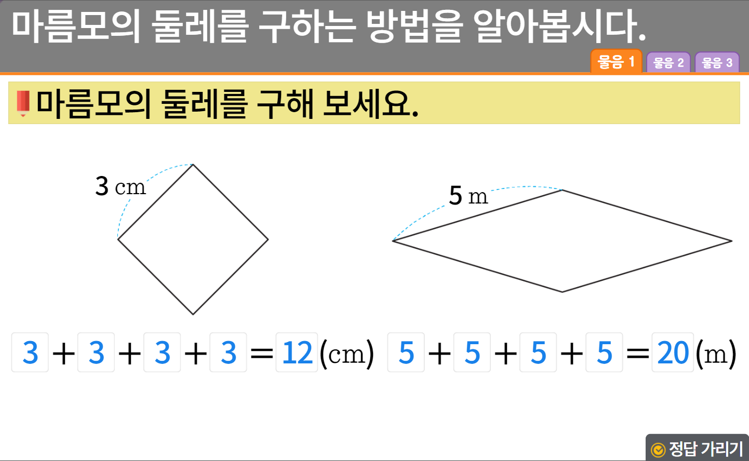
5-1
6. 다각형의 둘레와 넓이
suh_0501_06_0003_203_1
03 사각형의 둘레를 구해 볼까요
수정사항
1 | 대발문 앞 연필 아이콘 추가
2 | 소발문 앞 블릿 디자인 수정
3 | 정답확인 버튼 디자인 수정 정답 확인 > 정답 가리기로 토글됨.
4
5
6
1
2
3
https://cdata2.tsherpa.co.kr/tsherpa/MultiMedia/Flash/2020/curri/index.html?flashxmlnum=yuni4856&classa=A8-C1-31-MM-MM-04-04-02-0-0-0-0&classno=MM_31_04/suh_0301_03_0003/suh_0301_03_0003_201_1.html

Slide 12
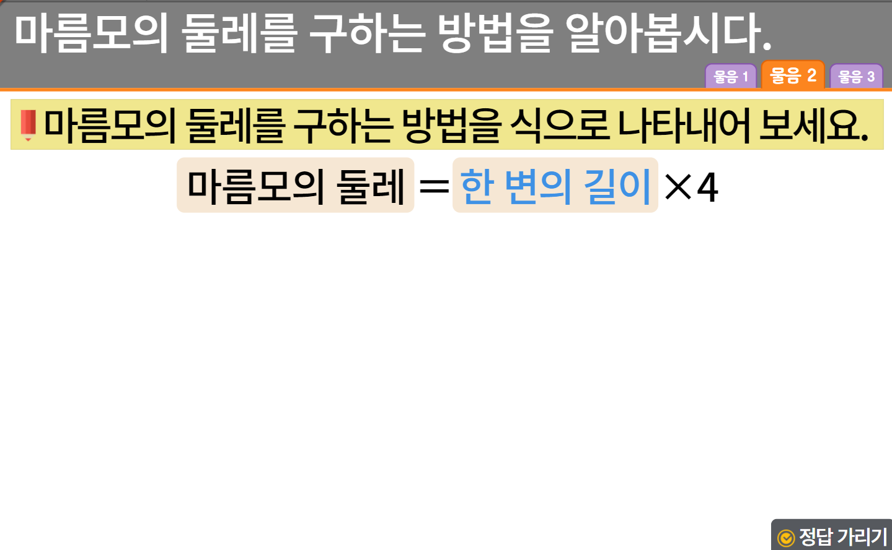

5-1
6. 다각형의 둘레와 넓이
suh_0501_06_0003_203_1
03 사각형의 둘레를 구해 볼까요
수정사항
1 | 소발문 앞 블릿 디자인 수정
2 | 캐릭터 및 말풍선 추가 -탭넘기면 바로 말풍선,캐릭터 나오도록(말줄임 사용x)
3 | 정답확인 버튼 디자인 수정 정답 확인 > 정답 가리기로 토글됨.
4
5
6
1
‘한 변의 길이’를
사용하여 써보세요.
2
3
https://cdata2.tsherpa.co.kr/tsherpa/MultiMedia/Flash/2020/curri/index.html?flashxmlnum=yuni4856&classa=A8-C1-31-MM-MM-04-04-02-0-0-0-0&classno=MM_31_04/suh_0301_03_0003/suh_0301_03_0003_201_1.html

Slide 13
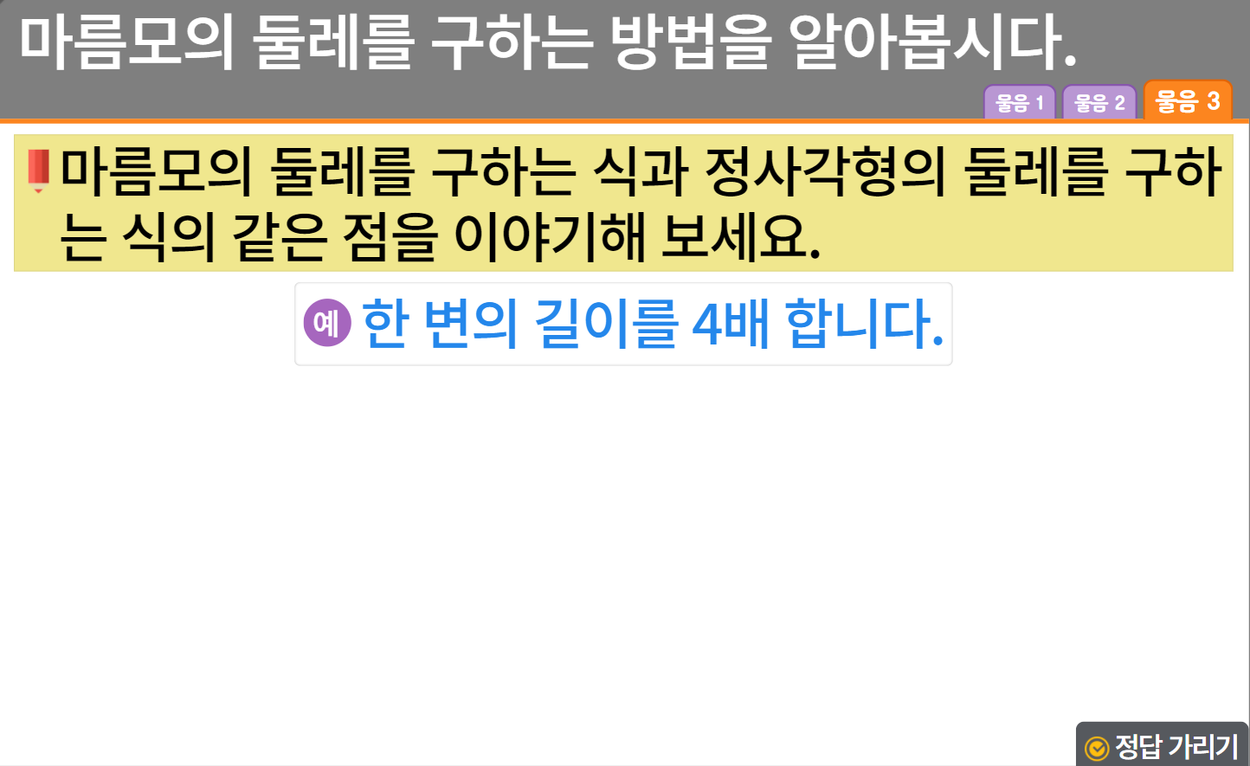
5-1
6. 다각형의 둘레와 넓이
suh_0501_06_0003_203_1
03 사각형의 둘레를 구해 볼까요
수정사항
1 | 소발문 앞 블릿 디자인 수정
2 | 예 약물 디자인 수정
3 | 정답확인 버튼 디자인 수정 정답 확인 > 정답 가리기로 토글됨.
4
5
6
1
2
3
https://cdata2.tsherpa.co.kr/tsherpa/MultiMedia/Flash/2020/curri/index.html?flashxmlnum=yuni4856&classa=A8-C1-31-MM-MM-04-04-02-0-0-0-0&classno=MM_31_04/suh_0301_03_0003/suh_0301_03_0003_201_1.html

Slide 14
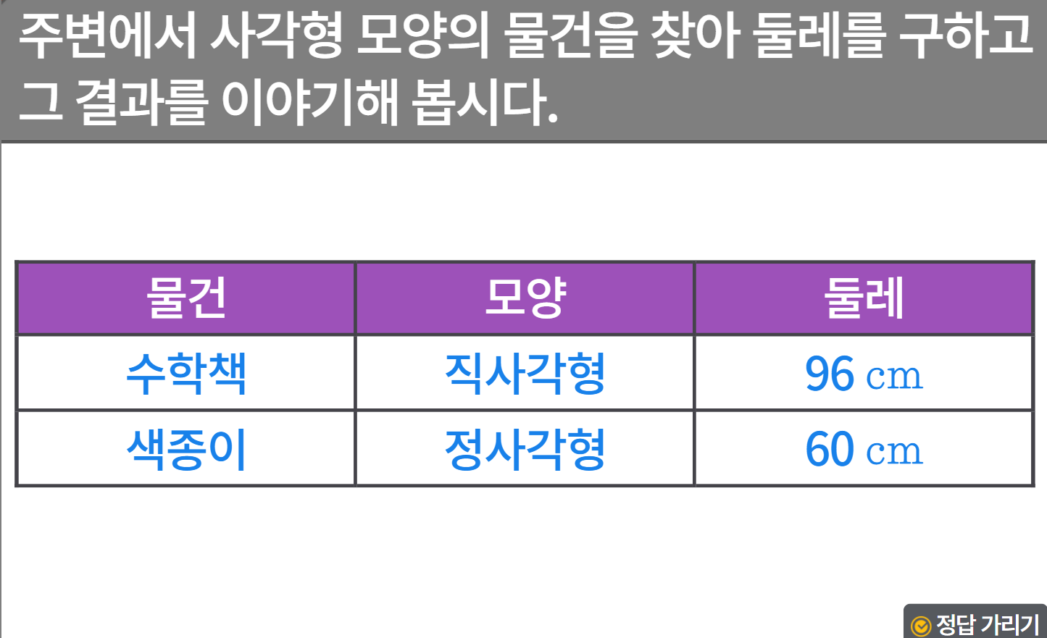
5-1
6. 다각형의 둘레와 넓이
suh_0501_06_0003_204_1
03 사각형의 둘레를 구해 볼까요
수정사항
1 | 대발문 앞 연필 아이콘 추가
2 | 예 약물 사용. - 처음부터 나타나지 않음. - 정답 칸 클릭 시 나타남.
3 | 표 디자인 수정
4 | 정답확인 버튼 디자인 수정 정답 확인 > 정답 가리기로 토글됨.
5
1
2
3
4

Slide 15
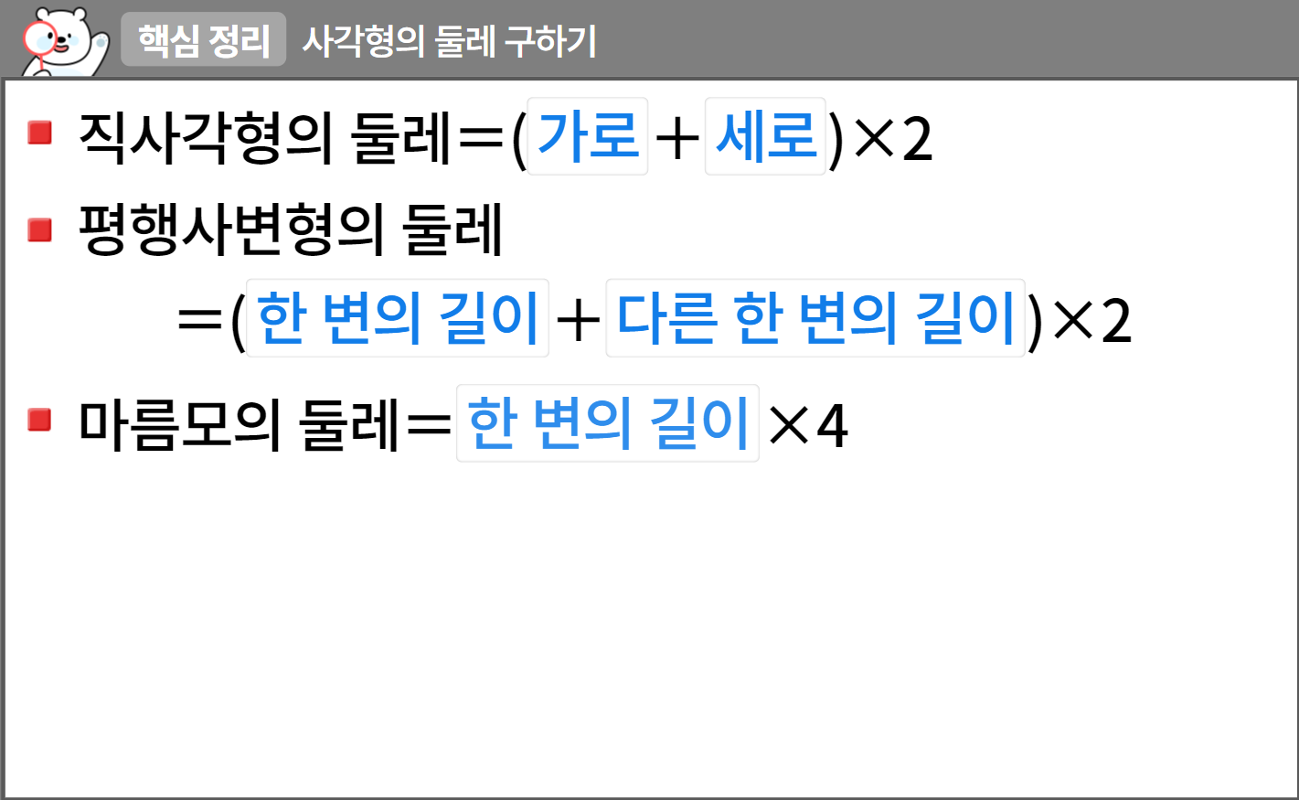
5-1
6. 다각형의 둘레와 넓이
suh_0501_06_0003_301_1
03 사각형의 둘레를 구해 볼까요
수정사항
1 | 핵심정리 페이지 디자인 수정
2 | 블릿 디자인 수정
3
4
5
1
2
https://cdata2.tsherpa.co.kr/tsherpa/MultiMedia/Flash/2020/curri/index.html?flashxmlnum=yuni4856&classa=A8-C1-41-MM-MM-04-03-04-0-0-0-0&classno=MM_41_04/suh_0404_02_0004/suh_0404_02_0004_301_1.html

Slide 16
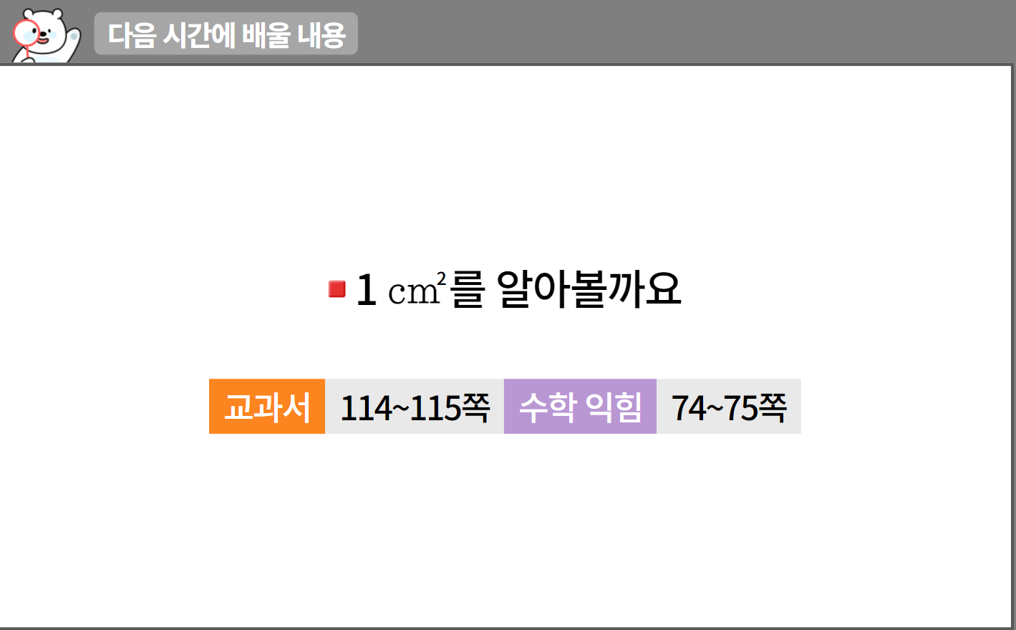
5-1
6. 다각형의 둘레와 넓이
suh_0501_06_0003_302_1
03 사각형의 둘레를 구해 볼까요
수정사항
1 | 다음 시간에 배울 내용 페이지 디자인 수정
2 | 디자인 수정.
3
4
5
1
2
http://cdata.tsherpa.co.kr/tsherpa/MultiMedia/Flash/2020/curri/index.html?flashxmlnum=soboro2&classa=A8-C1-62-KK-KA-02-03-04-0-0-0-0&classno=AA_SAMPLE/nproto_sample/DA/nproto_㎝n_912.html

Slide 17

5-1
6. 다각형의 둘레와 넓이
suh_0501_06_0003_401_1.html
03 사각형의 둘레를 구해 볼까요
수정사항
1 | 확인 문제 게이트 페이지 수정
2
3
4
5
1

Slide 18


5-1
6. 다각형의 둘레와 넓이
suh_0501_06_0003_401_1.html
03 사각형의 둘레를 구해 볼까요
수정사항
기존 1,2번은 3,2번에 넣고 1,4,5번 문제 신규 추가 확인문제 디자인 수정 (비고란 링크 참고, 이하 공통)
1 | 정답 확인>정답 가리기로 토글됨.
2
3
4
5
문제 1
문제 2
문제 3
문제 4
문제 5
안에 알맞은 수를 써넣어 직사각형의 둘레를 구해 보시오.
8 ㎝
5 ㎝
( ＋ )×2＝
(㎝)
8
5
26
#1
http://cdata.tsherpa.co.kr/tsherpa/MultiMedia/Flash/2020/curri/index.html?flashxmlnum=soboro2&classa=A8-C1-62-KK-KA-02-03-04-0-0-0-0&classno=AA_SAMPLE/nproto_sample/DA/nproto_㎝n_914.html

Slide 19
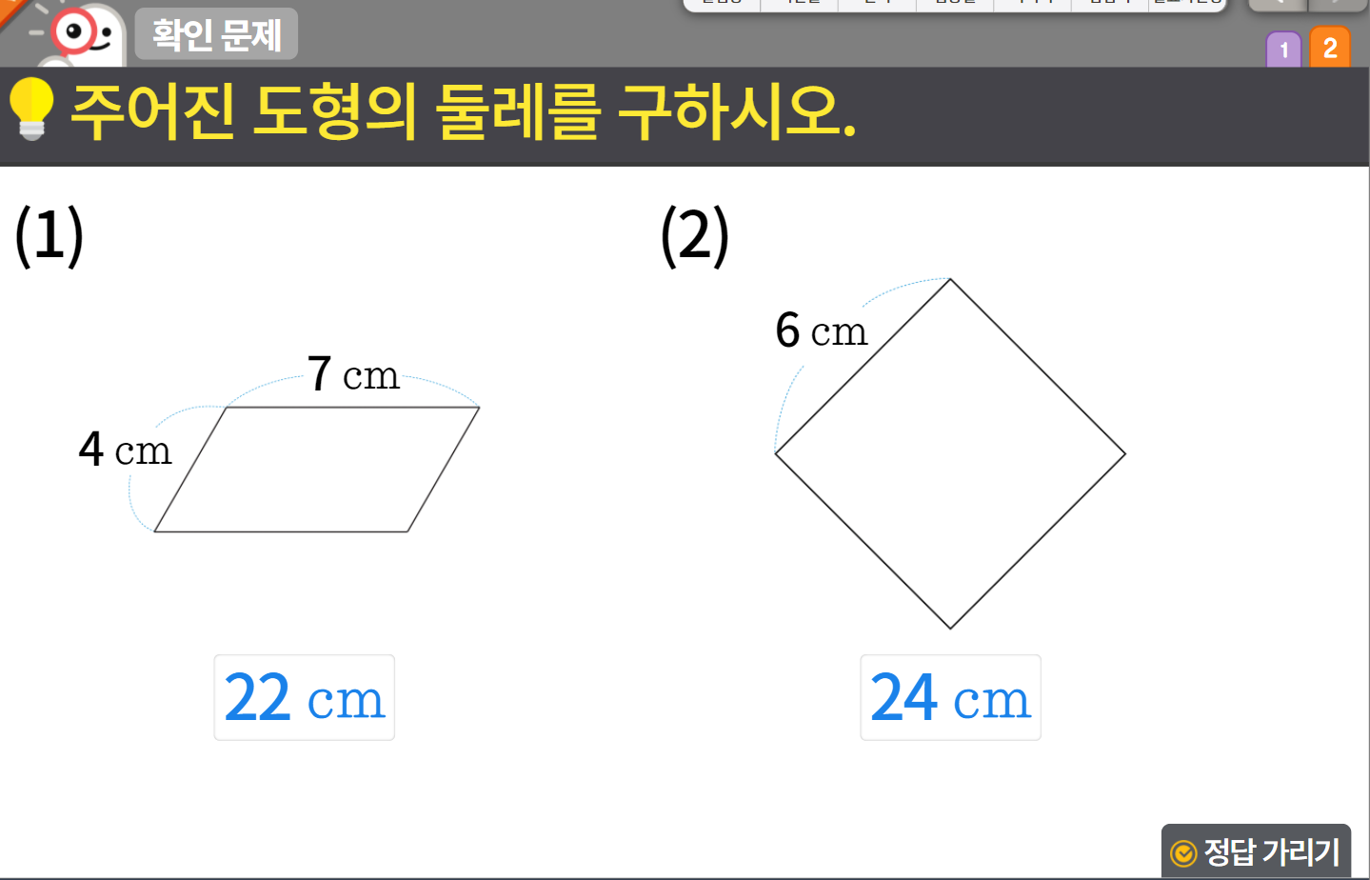


5-1
6. 다각형의 둘레와 넓이
suh_0501_06_0003_401_1.html
03 사각형의 둘레를 구해 볼까요
수정사항
기존 1,2번은 3,2번에 넣고 1,4,5번 문제 신규 추가
1 | 발문 앞 블릿 디자인 수정
2 | 답 수정 있음. (단위는 답박스 밖으로 빼기)
3 | 풀이 확인 버튼 팝업 내용 추가 미니 팝업창 (다음 슬라이드)
4 | 정답 확인>정답 가리기로 토글됨.
5
1
2
2
22
㎝
24
㎝
3
4

Slide 20
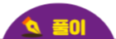
5-1
6. 다각형의 둘레와 넓이
suh_0501_06_0003_401_1.html
03 사각형의 둘레를 구해 볼까요
수정사항
<풀이 확인 클릭 시 나타나는 화면>
1
2
3
4
5
평행사변형의 둘레＝(한 변의 길이＋다른 한 변의 길이)×2
: (4＋7)×2＝11×2＝22(㎝)
마름모의 둘레＝(한 변의 길이)×4
: 6×4＝24(㎝)
22
㎝
24
㎝

Slide 21
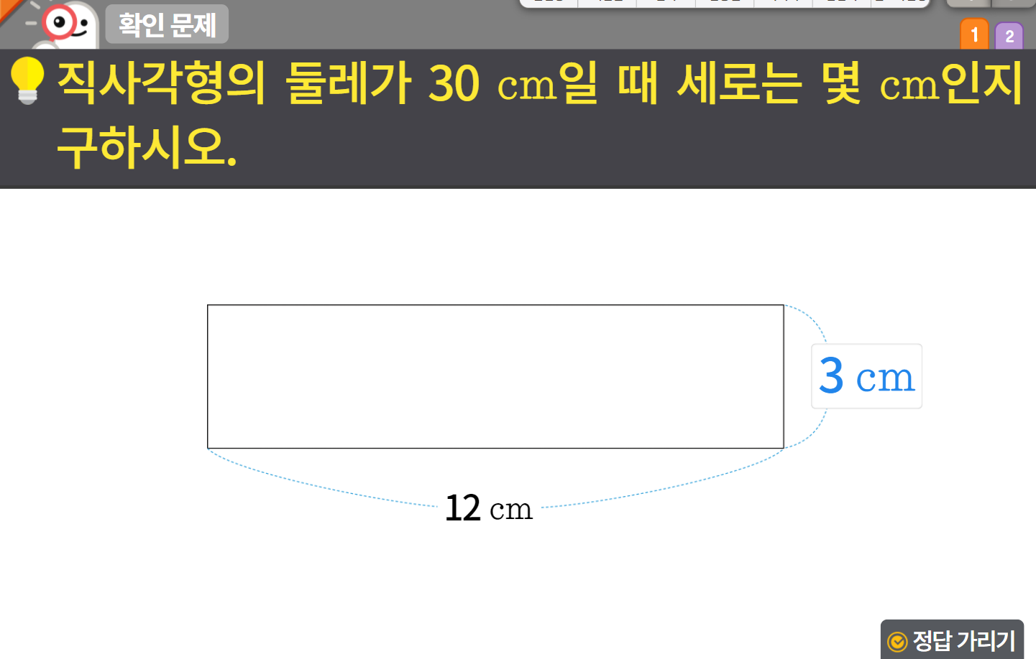
5-1
6. 다각형의 둘레와 넓이
suh_0501_06_0003_401_1.html
03 사각형의 둘레를 구해 볼까요
수정사항
기존 1,2번은 3,2번에 넣고 1,4,5번 문제 신규 추가
1 | 발문 앞 블릿 디자인 수정
2 | 답 수정 있음. (단위는 답박스 밖으로 빼기)
3 | 풀이 확인 버튼 팝업 내용 추가(미니 팝업창 및다음 슬라이드)
4 | 정답 확인>정답 가리기로 토글됨.
5
1
2
3
㎝
3
4

Slide 22
5-1
6. 다각형의 둘레와 넓이
suh_0501_06_0003_401_1.html
03 사각형의 둘레를 구해 볼까요
수정사항
<풀이 확인 클릭 시 나타나는 화면>
1
2
3
4
5
3
㎝
직사각형의 둘레＝(가로＋세로)×2이므로 둘레가 30 ㎝이므로 (가로＋세로)＝15(㎝)입니다.
가로 길이가 12 ㎝이므로 세로 길이는 15－12＝3(㎝)입니다.

Slide 23
5-1
6. 다각형의 둘레와 넓이
suh_0501_06_0003_401_1.html
03 사각형의 둘레를 구해 볼까요
수정사항
1 | 풀이 확인 버튼 팝업 내용 추가(미니 팝업창 및다음 슬라이드)
2 | 정답 확인>정답 가리기로 토글됨.
3
4
5
문제 1
문제 2
문제 3
문제 4
문제 5
직사각형 모양의 운동장 안에 마름모 모양의 풀밭이 있습니다. 운동장의 둘레는 풀밭의 둘레보다 얼마나 깁니까?
12 m
16 m
10 m
16
m
#1
#2

Slide 24
5-1
6. 다각형의 둘레와 넓이
suh_0501_06_0003_401_1.html
03 사각형의 둘레를 구해 볼까요
수정사항
<풀이 확인 클릭 시 나타나는 화면>
1
2
3
4
5
문제 1
문제 2
문제 3
문제 4
문제 5
직사각형 모양의 운동장 안에 마름모 모양의 풀밭이 있습니다. 운동장의 둘레는 풀밭의 둘레보다 얼마나 깁니까?
12 m
운동장은 직사각형이므로 운동장의 둘레＝(가로＋세로)×2
: (12＋16)×2＝28×2＝56(m)
풀밭은 마름모이므로 풀밭의 둘레＝(한 변의 길이)×4
: 10×4＝40(m)
운동장의 둘레는 풀밭의 둘레보다 56－40＝16(m) 더 깁니다.
16 m
16m
10 m
16
m

Slide 25
5-1
6. 다각형의 둘레와 넓이
suh_0501_06_0003_401_1.html
03 사각형의 둘레를 구해 볼까요
수정사항
1 | 풀이 확인 버튼 팝업 내용 추가(미니 팝업창 및다음 슬라이드)
2 | 정답 확인>정답 가리기로 토글됨.
3
4
5
문제 1
문제 2
문제 3
문제 4
문제 5
두 도형의 둘레를 비교해 보시오.
5 ㎝
6 ㎝
8 ㎝
7 ㎝
두 도형의 둘레는 26 ㎝로 같습니다.
#1
#2

Slide 26
5-1
6. 다각형의 둘레와 넓이
suh_0501_06_0003_401_1.html
03 사각형의 둘레를 구해 볼까요
수정사항
<풀이 확인 클릭 시 나타나는 화면>
1
2
3
4
5
문제 1
문제 2
문제 3
문제 4
문제 5
두 도형의 둘레를 비교해 보시오.
5 ㎝
6 ㎝
8 ㎝
7 ㎝
직사각형의 둘레＝(가로＋세로)×2
: (5＋8)×2＝13×2＝26(㎝)
평행사변형의 둘레＝(한 변의 길이＋다른 한 변의 길이)×2
: (6＋7)×2＝13×2＝26(㎝)
두 도형의 둘레는 26 ㎝로 같습니다.
두 도형의 둘레는 26 ㎝로 같습니다.

